Slide 1
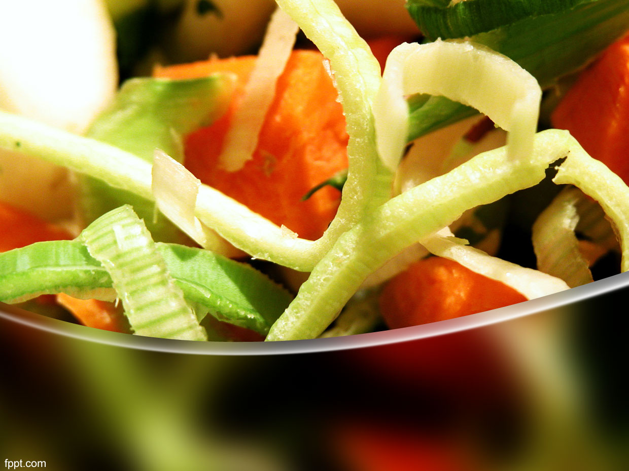
RICO FOOD
Alfredo Hernandez Rodríguez
Maria Fernanda Gomez Ibarra Ingeniería en Software Universidad Politecnica de Pachuca

Slide 2

RICO FOOD
Es una aplicación orientada a la ubicación de establecimientos de comida y bebida en la zona metropolitana de la ciudad de Pachuca.

Slide 3

Objetivo
La factibilidad del La factibilidad del proyecto se basa en basa en resolver la necesidad básica del ser humano que es proveerse de alimentos que es proveerse de alimentos Además de dar a conocer establecimientos de comida y bebida.
Se espera su lanzamiento oficial en 6 meses.

Slide 4


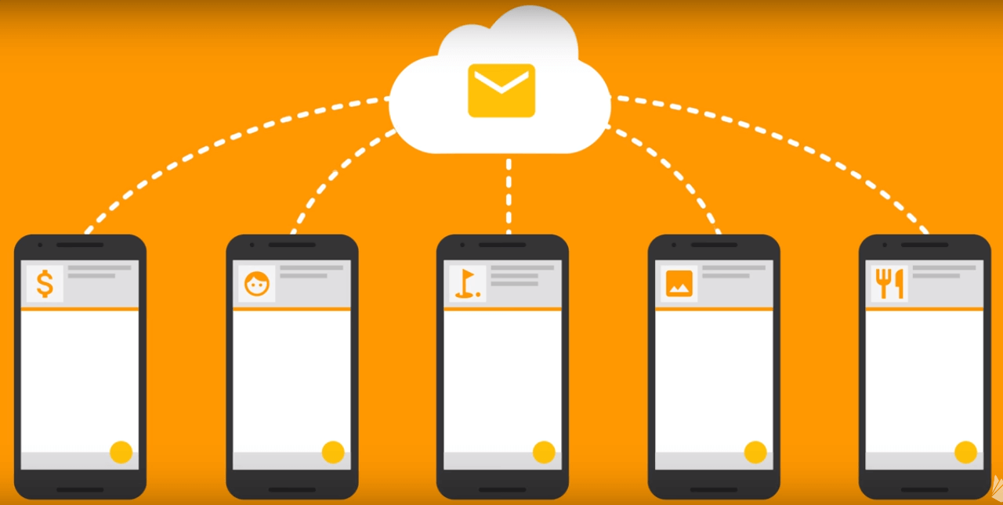
Tecnología
Rico Food esta desarrollado sobre Firebase la cual es una nueva tecnología basada en la nube, para brindar una experiencia mas agradable al usuario final.
La aplicación se destaca por ser totalmente nativa con Android Studio

Slide 5

Status del proyecto
Se entrega un proyecto terminado al 100% en su parte Back-End
Se logro implementar MVC como modelo base para lograr una mejor estructura del proyecto

Slide 6
Innovación
Rico Food es una aplicación con un enfoque diferente ya que ofrece datos almacenados en la nube sin necesidad de actualizar.
Brindando así implementación de nuevas tecnologías

Slide 7
Mercado
Rico Food esta orientado al sector turístico para fomentar el consumo de comida y bebida regional del municipio de Pachuca .

Slide 8



Competencia directa
En el mercado existen distintas empresas con un mismo enfoque.

Slide 9
RICO FOOD
Gracias

